Slide 1

PŘÍRODOPIS
8. ROČNÍK
VY_52_INOVACE_15_01_krevní oběh

Slide 2
POPIS
•
č.3 - na tomto snímku je popsán plicní oběh, vhodné pro
výklad učitele
•
č.4 - na tomto snímku je popsán tělní oběh, vhodné
pro výklad učitele
•
č.5 - na tomto snímku jsou obrazně doloženy stavby cévní stěny a vnitřní žíly, vhodné pro výklad učitele
•
č.6 - na tomto snímku je úkolem žáků popsat tělní krevní oběh a zároveň ho barevně vyznačit
•
č.7 - na tomto snímku je popsán tělní oběh a rozdělen na určité obvody, vhodné pro výklad učitele

Slide 3
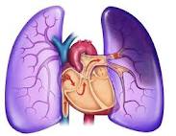
Plicní oběh
Neokysličená krev přitéká do pravé předsíně
Pokračuje do pravé komory
Odtéká plicní tepnou do plic
V plicích je okysličena
Vrací se plicní žilou
do levé předsíně

Slide 4
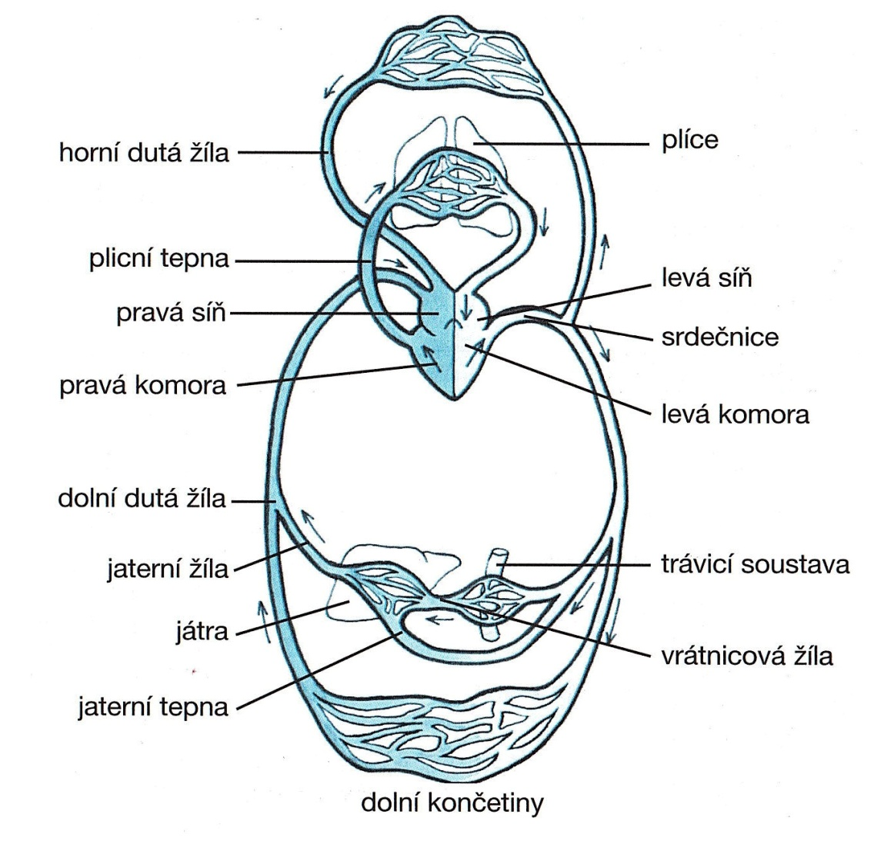
Tělní oběh
Levá předsíň
Levá komora
Aorta
Tepny
Vlásečnice
(převod plynů a živin
do tkáňového moku; příjem odpadních
látek)
Žíly
Horní a dolní dutá žíla
Pravá předsíň

Slide 5
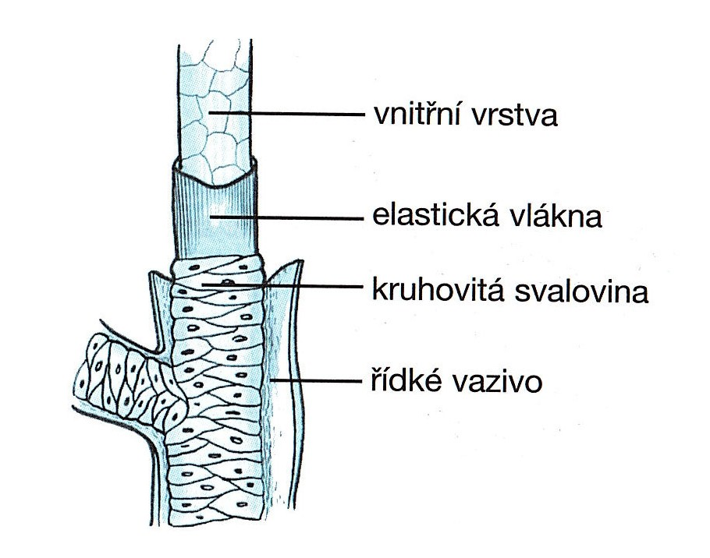
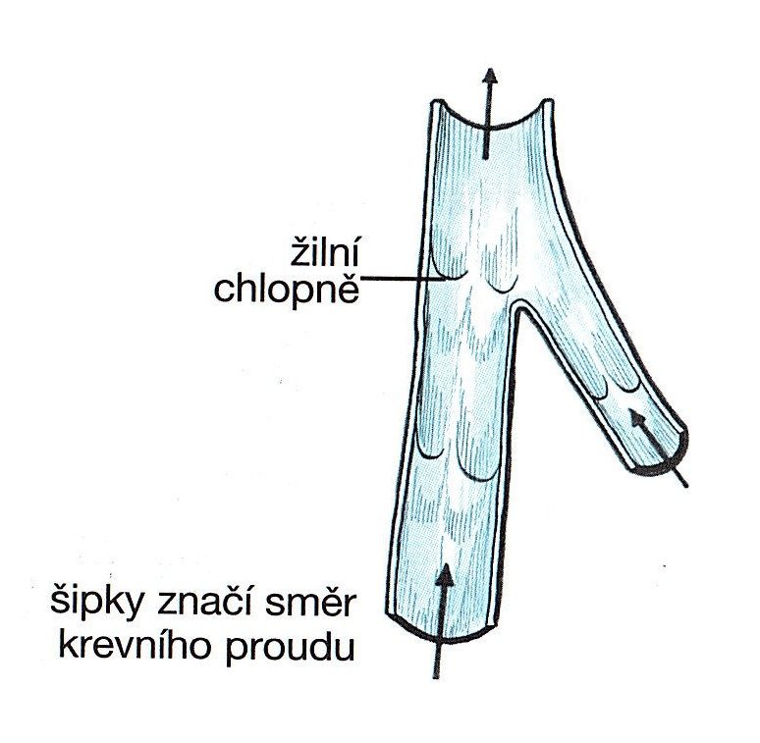
STAVBA VNITŘNÍ ŽÍLY
STAVBA CÉVNÍ STĚNY

Slide 6
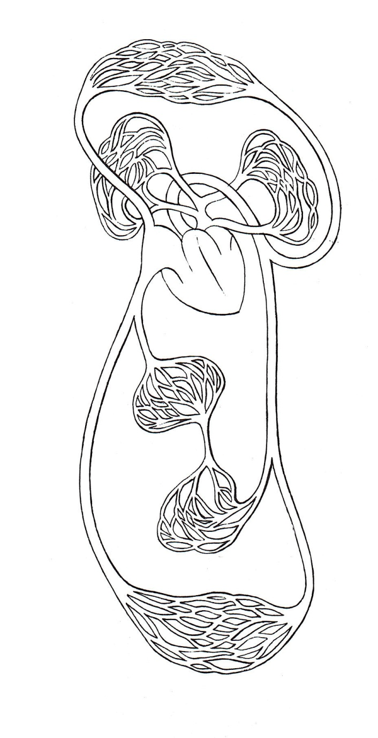
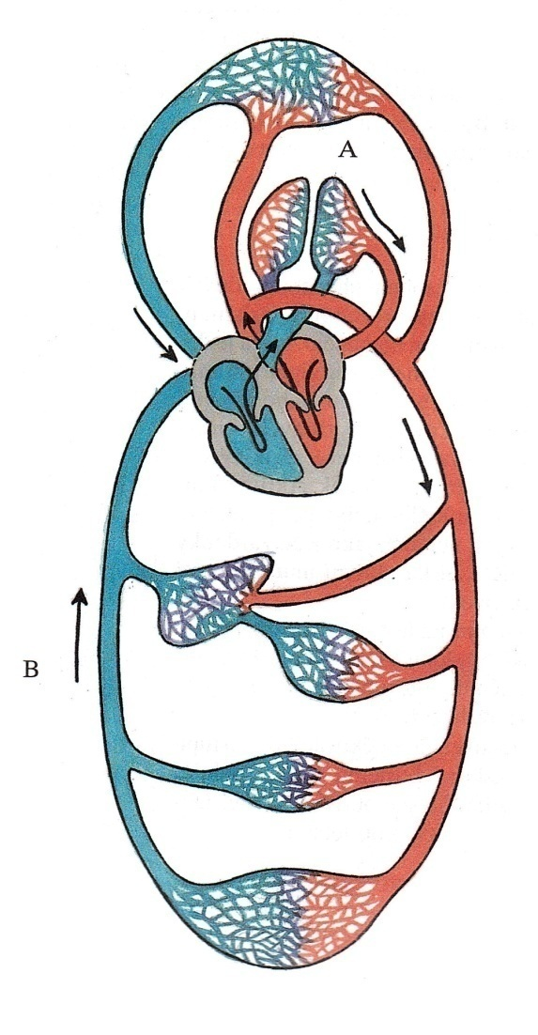
TĚLNÍ OBĚH
POPIŠ VYZNAČENÉ
horní dutá žíla
levá síň
pravá síň
levá komora
pravá komora
dolní dutá žíla
VYZNAČ ZELENĚ VELKÝ
KREVNÍ OBĚH

Slide 7
Tělní oběh je rozdělen na obvody:
• Vrátnicový – trávicí soustava
• Ledvinný – vylučovací soustava
• Srdeční – věnčité tepny,…
• Systémový
Žíly mají hladkou svalovinu ( podpora čerpání krve) a chlopně, které brání zpětnému toku krve.

Slide 8

ZDROJE
DVOŘÁKOVÁ, E. Zdravověda pro odborná učiliště 1. ročník.
1. vyd. Praha: Septima, 1999, 72 s. ISBN 80-7216-101-6.
•
KROULÍKOVÁ, J. a KROULÍK. Přírodopis pro 8. ročník zvláštní školy: (pracovní sešit). 3. vyd. Praha: Septima, 2001, 56 s.
ISBN 80-7216-155-5.
•
KROULÍKOVÁ, J, KROULÍK, J. Přírodopis 8. 3. vyd. Praha:
Septima, 2004, 96 s. ISBN 80-7216-204-7.
•
Autorem materiálu a všech jeho částí,
není-li uvedeno jinak, je
Mgr. Lenka Kolstrunková.

